Slide 1
Разработка безопасных веб-приложений
Лекция 6 – cross sit scripting. Продолжение

Slide 2

ВСпоминаем
Web сервер – получает и обрабатывает запросы от клиентов и передаёт их
Программа\Код – получает запрос от веб сервера и отвечает какими-то данными
Клиент (браузер) интерпретирует ответ

Slide 3
Типы атак
Отражённый XSS)
Persistent XSS (Хранимая XSS)

Slide 4
Хранимая атака
Атакующий вводит специальные данные в поля ввода, которые сохраняются в хранилище.
Пользователь заходит на сайт, данные из хранилища отображаются пользователю и зловредный код выполняется.

Slide 5
Хранимая атака
Каналы атаки являются каналами данных
Данные могут содержать HTML и\или JavaScript.
Если входные данные не обрабатываются, то сохраняются как есть.
В дальнейшем браузер интерпретирует эти данные как доверенные.

Slide 6
DEMO
Notes:
security-research-pocs/Breaking_XSS_mitigations_via_Script_Gadgets_BHUSA.pdf at master · google/security-research-pocs (github.com)

Slide 7
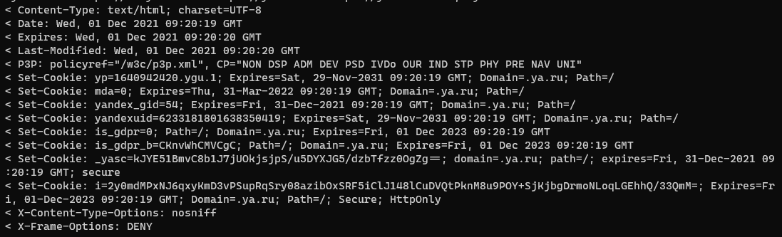
COOKIES
curl -v https://ya.ru

Slide 8
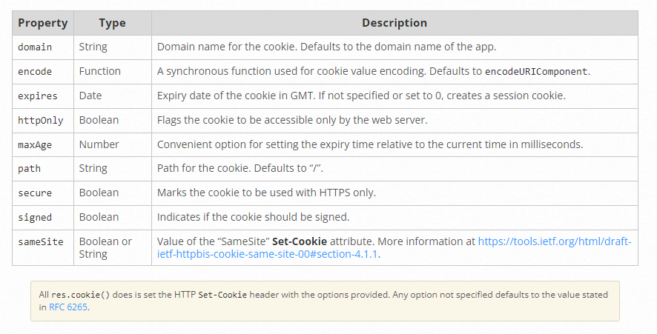
COOKIES

